Slide 1

Репортаж
Как собрать эксклюзив.
Дина Юсупова. Москва. 2015

Slide 2
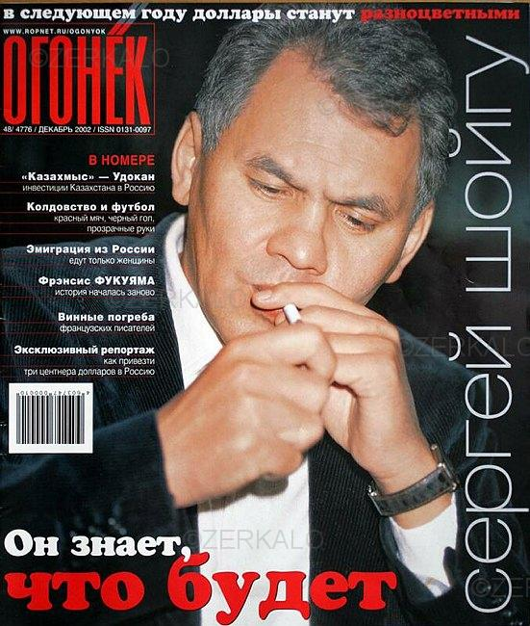

Slide 3
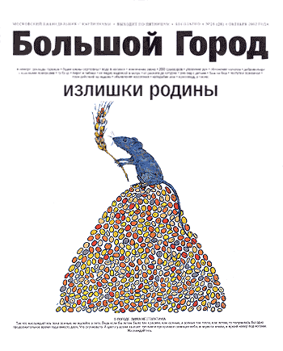

Slide 4


Slide 5
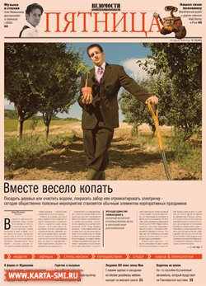

Slide 6
Что такое репортаж?
«Журналистика — это стиль, идеи, проблемы... А
репортер передает факты».
Сергей Довлатов

Slide 7
РЕПОРТА́Ж, а, м. [фр. reportage < англ. to report сообщать].1.Сообщение о местных событиях, о событиях дня, информация (в печати, по радио, телевидению).Спортивный р. Р. с места событий.2.Репортерская работа.Мастер репортажа.Репорта́жный —относящийся к репортажу (в 1-м и 2-м знач.).
Толковый словарь иноязычных слов.
Примеры
«Без комментариев» от Euronews https://clck.ru/9bSuC
Проект «Реальность» от Пивоварова, Костомарова и Расторгуева www.youtube.com/watch?v=IRj2C03p2iE

Slide 8
Зачем смотреть, слушать, читать репортаж?

Slide 9
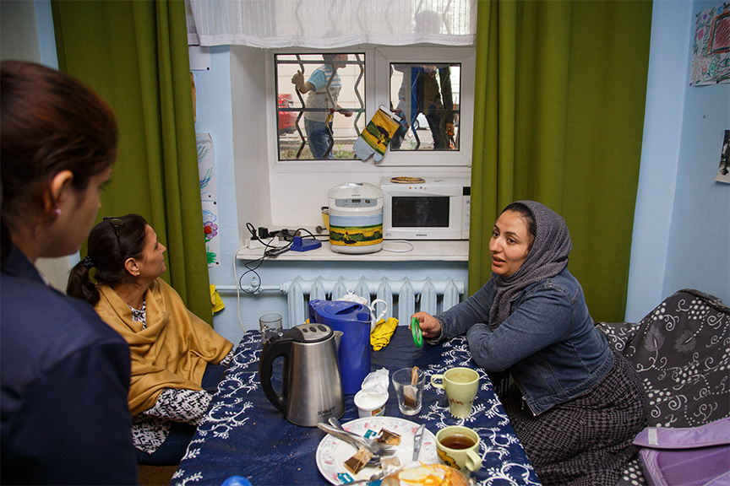
А зачем репортаж журналисту?

Slide 10
Советы, которые могут показаться противоречивыми

Slide 11
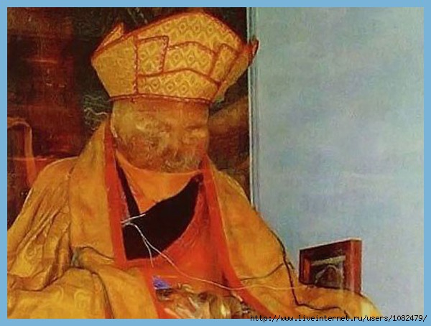
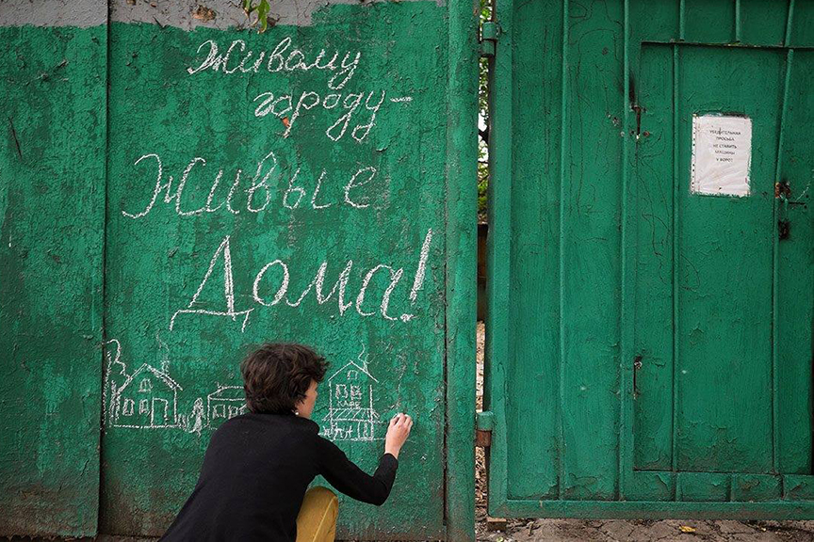
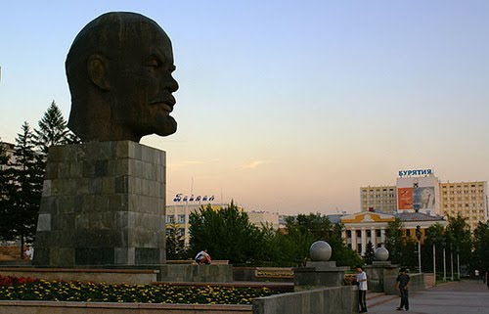
- Заранее сформулировать, что хочешь увидеть

Slide 12
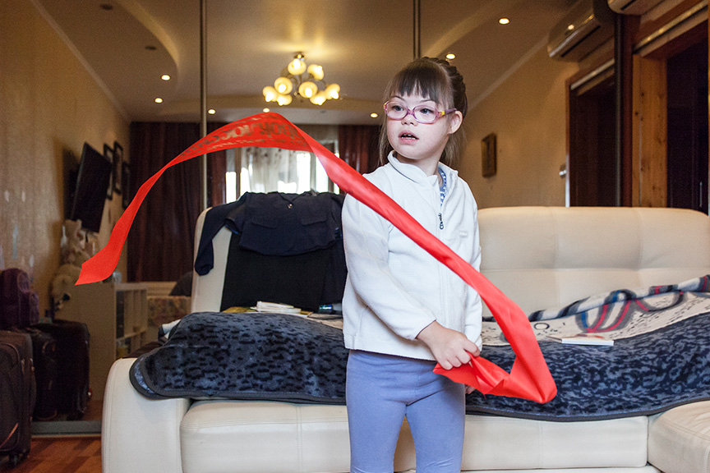
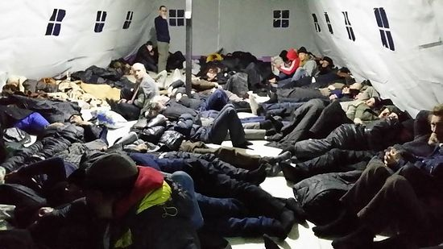
- Быть готовым увидеть что-то совсем другое, главное – интересное

Slide 13
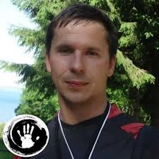
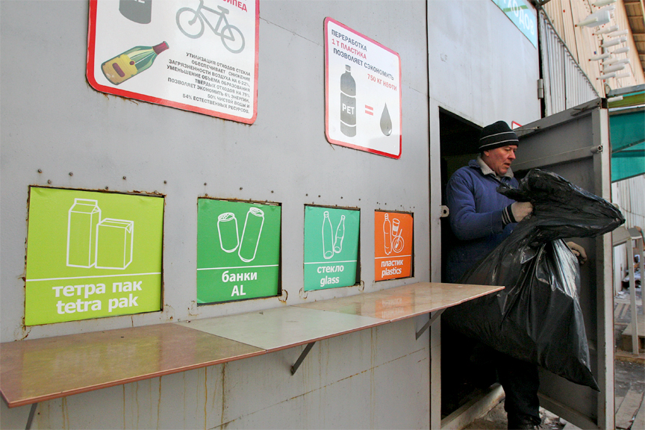
- найти главного героя истории

Slide 14
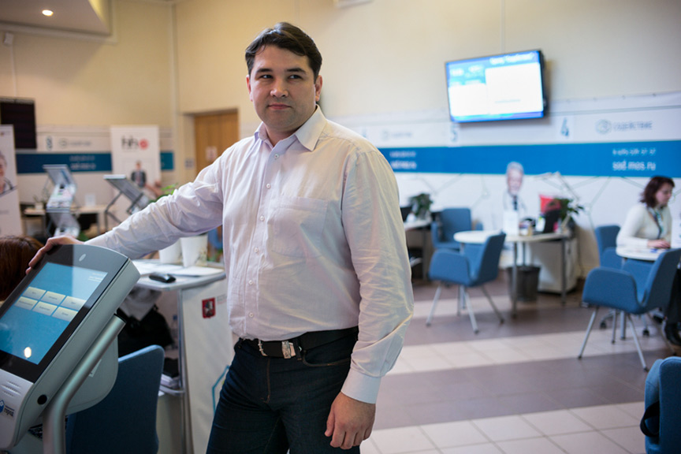
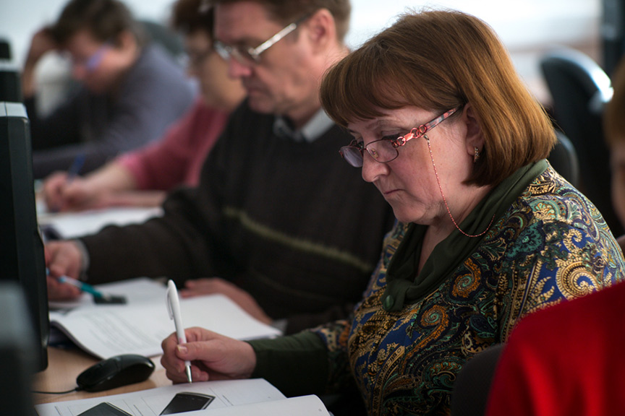
- увидеть конфликт, пусть неочевидный

Slide 15
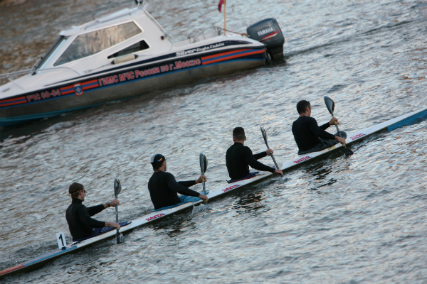
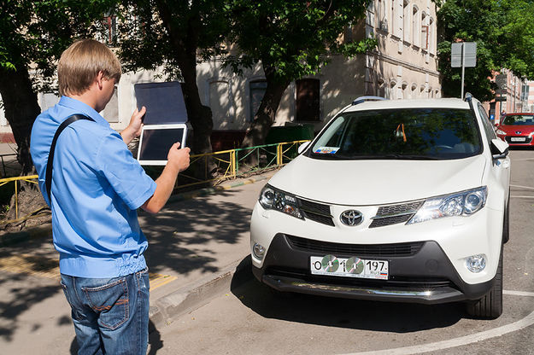
- Не жалеть времени, оставаться или приходить до тех пор, пока не получишь представление о происходящем

Slide 16

- запоминать, а лучше записывать происходящее в деталях: именно детали делают рассказ достоверным, дают возможность для развития драматургии

Slide 17
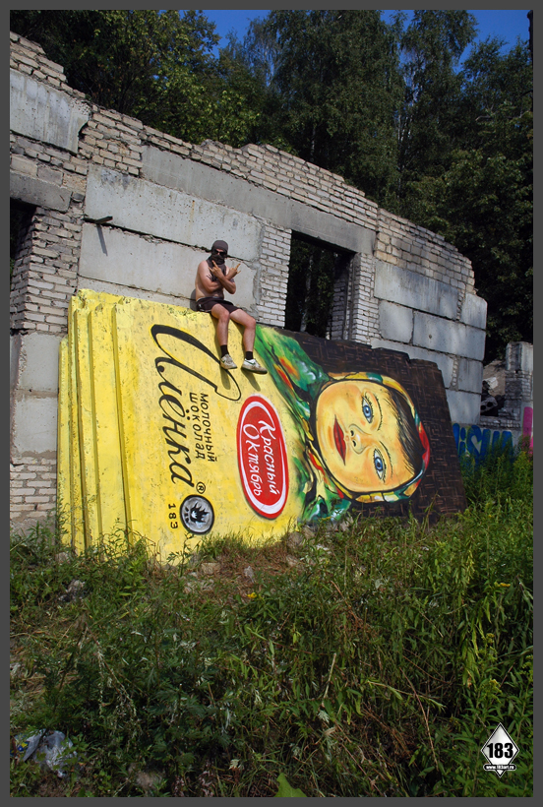
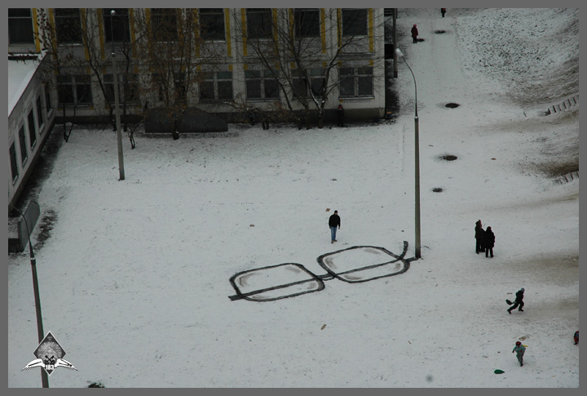
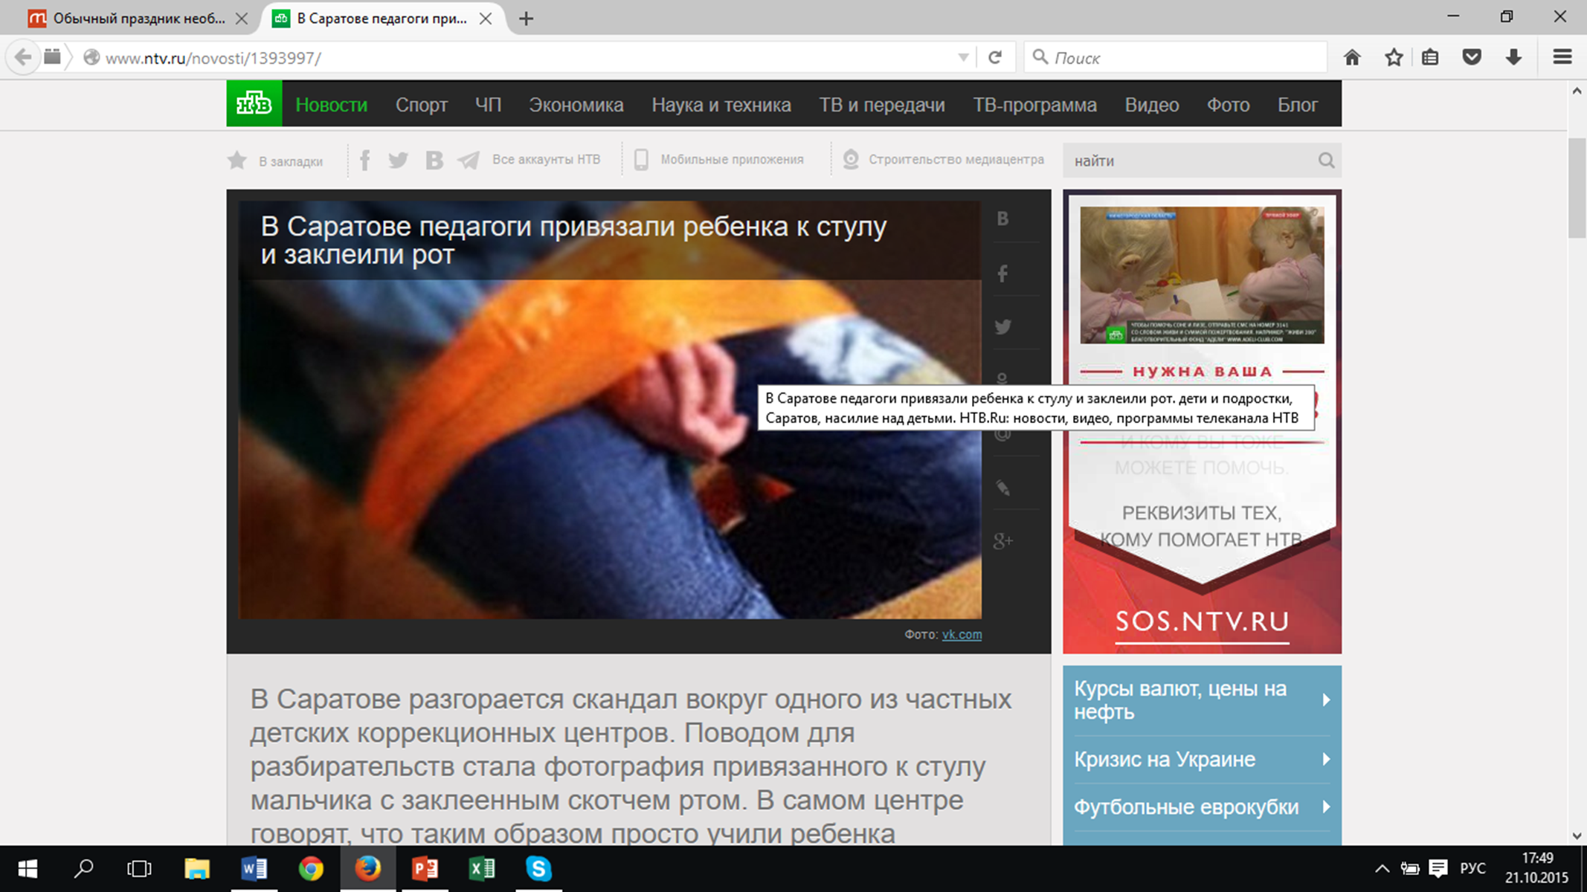
Паша 183
Экзекуция Остапа Бендера (http://www.youtube.com/watch?v=9bgl90Tyjrs)
Саратовский центр «Золотой ключик»

Slide 18

УНИВЕРСИТИ
- Онлайн-курс «Как делать интервью» Наталии Ростовой (Беркли) 9.11-14.12
- Мастерская «Реалити-шоу», январь-апрель 2016
- Воркшопы по аудиосторителлингу, январь-апрель 2016
vk.com/vmestemediakhabarovsk
facebook.com/events/777330385711666/
#вместемедиа
yusupova@fnr.ru
vmestemedia.ru
radioportal.ru

